Slide 1
模板制作—china.com

Slide 2
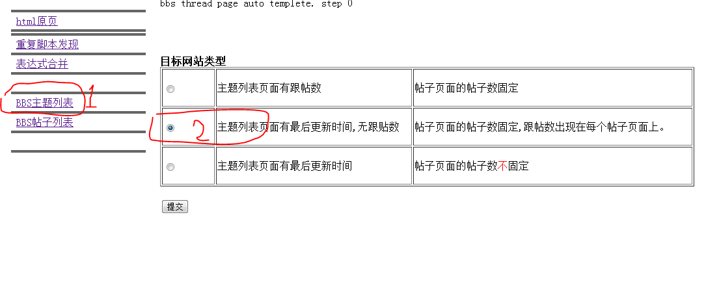
1. 先进入模板制作页面：http://127.0.0.1:8080/spider3/autotp/ 2.选择BBS主题列表 3.网站类型选第二个

Slide 3
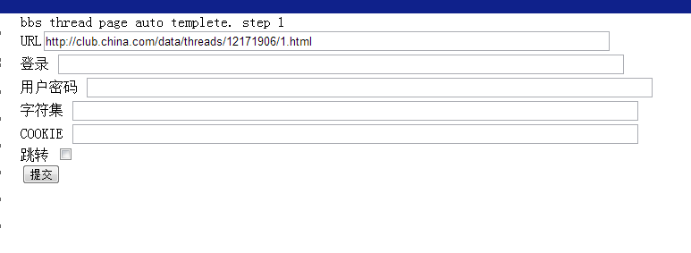
1.选择“纸上谈兵”论坛为目标制作模板。 2.其URL为 http://club.china.com/data/threads/12171906/index.html 这个页面实际上是个框架页面，真正的主题列表页面是 http://club.china.com/data/threads/12171906/1.html

Slide 4
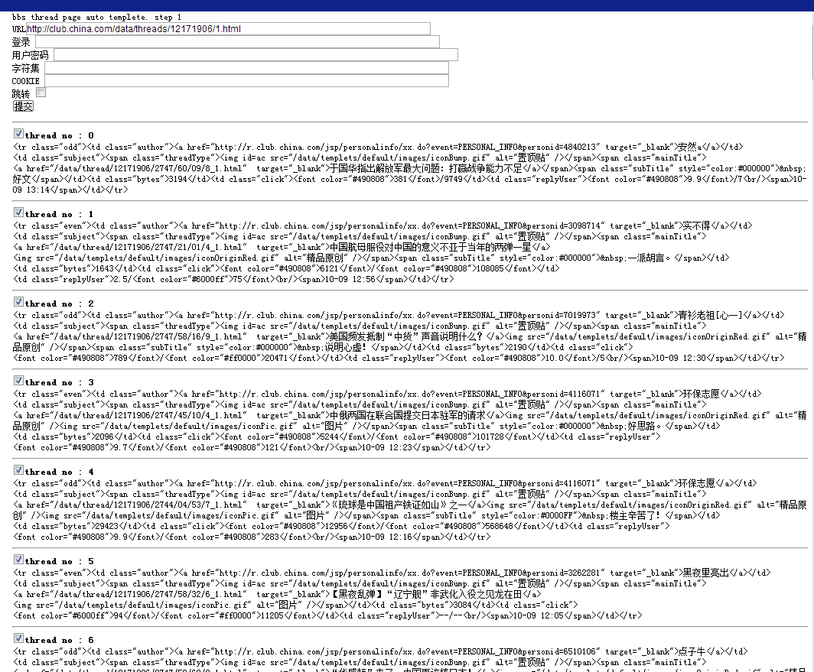
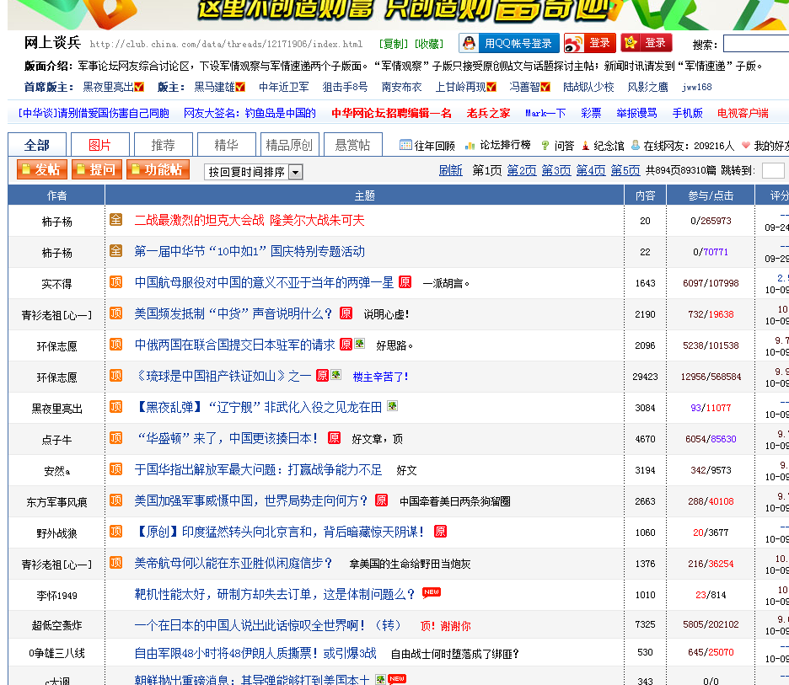
检查提取的重复html脚本是否正确： 1.是否有漏，或者无结果。 2.是否有多余的。 具体处理办法见下面ppt。

Slide 5
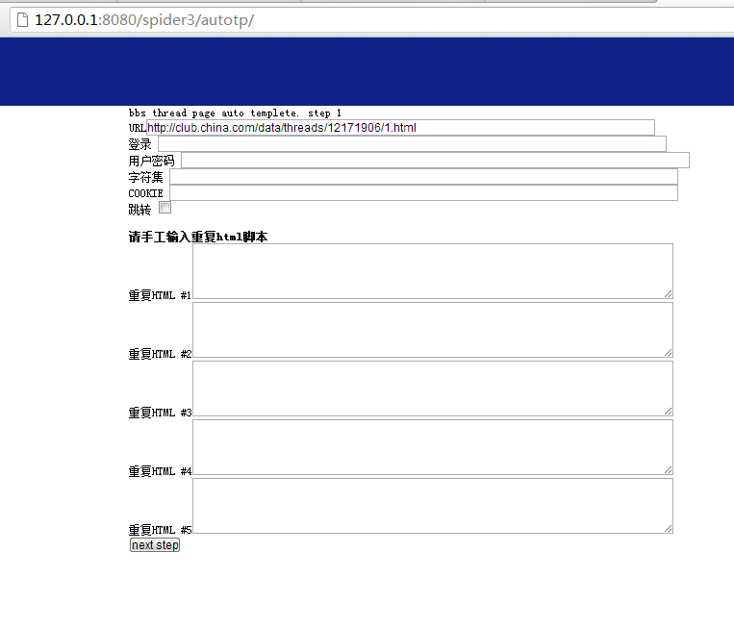
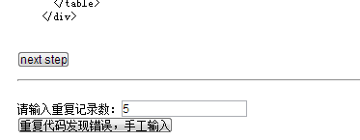
如果有漏或者无结果，请点击下面的按钮手工输入。

Slide 6
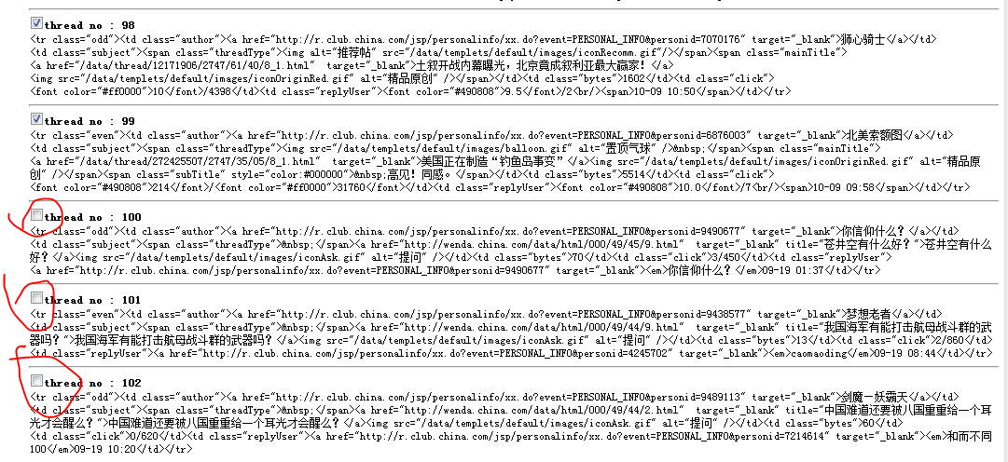
如果有多余。例如这个论坛最后几个主题与其他的不同，会干扰表达式的生成。所以将最后几个认定为多余的。 将多余的主题前面的复选框取消选中。

Slide 7
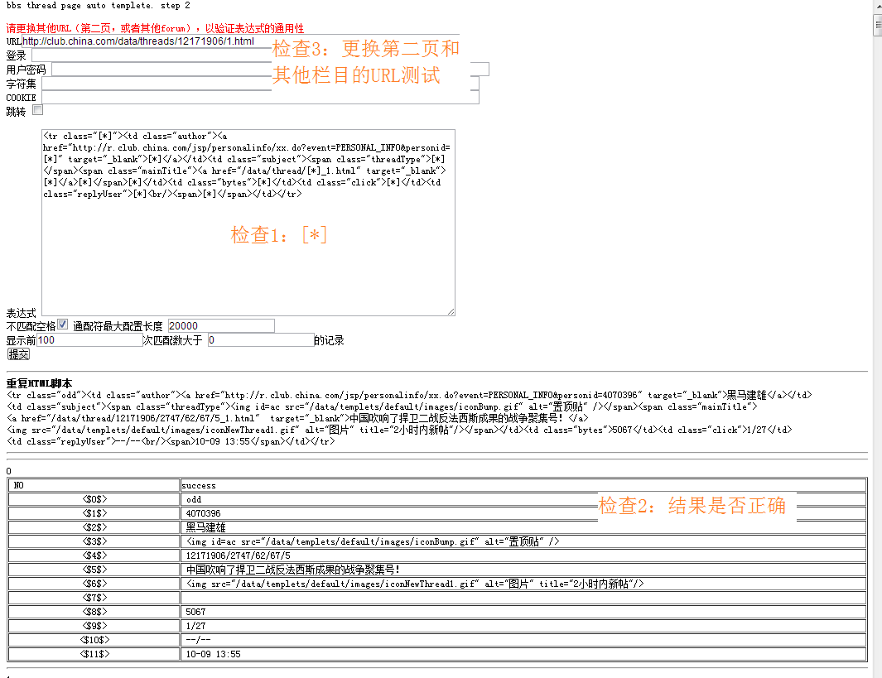
1.先检查表达式中的每个[*]看是否有不对的地方。 2.检查匹配出的结果，根据有效数据情况，可以适当截短表达式，以提升速度 3.检查第二页和其他栏目的匹配情况

Slide 8
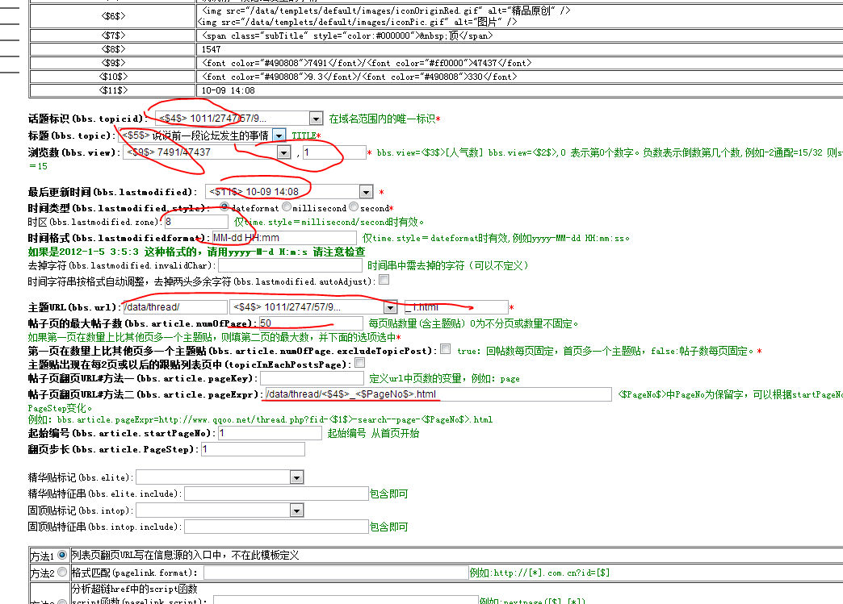
模板设置 虽然主题列表页面没有跟帖量，但也要配置翻页的设置项

Slide 9
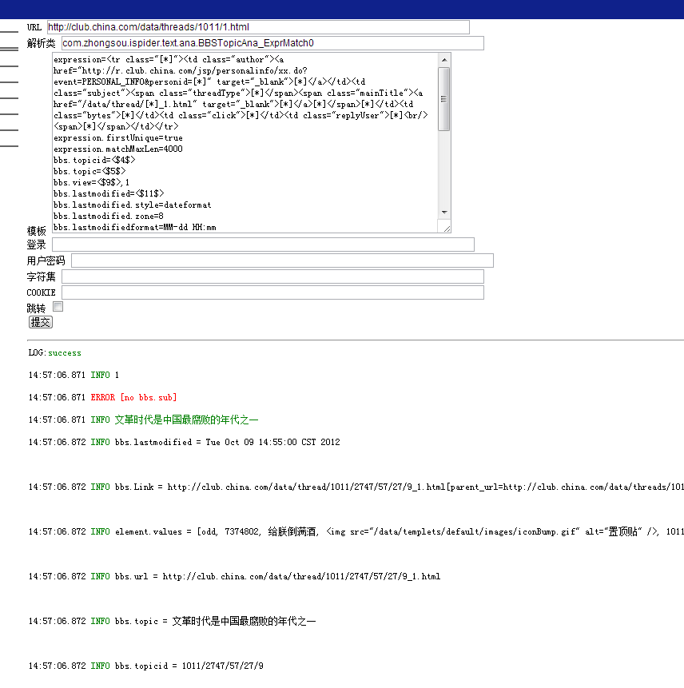
检查模板的匹配情况。 由于页面上没有跟帖量，所以错误（ERROR [no bbs.sub]）可以忽略

Slide 10
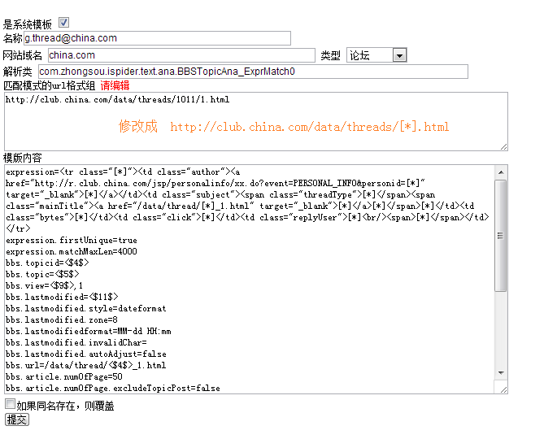
调整 URL格式

Slide 11
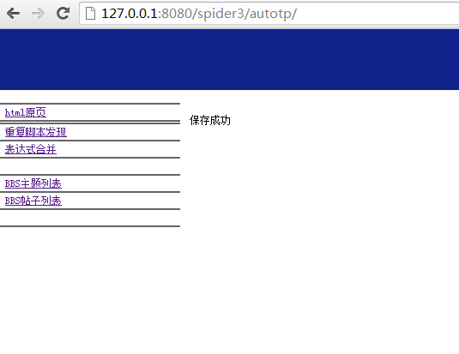
提交保存

Slide 12
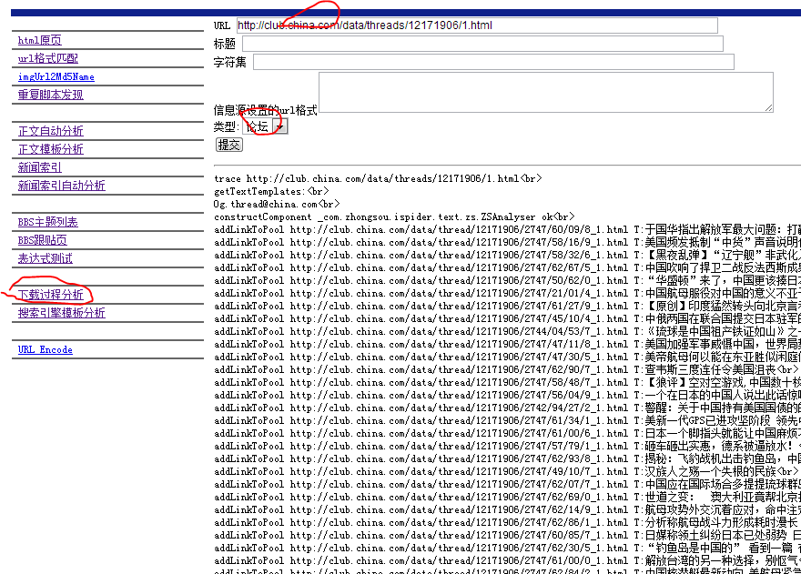
Debug页面中，检查“下载过程分析”。方法见下页

Slide 13
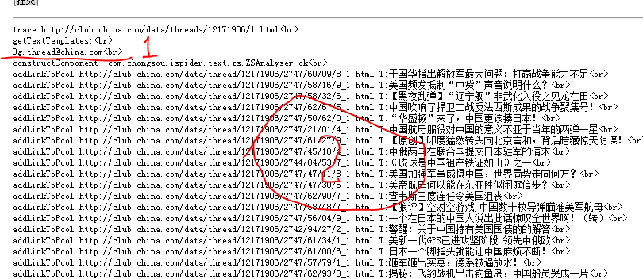
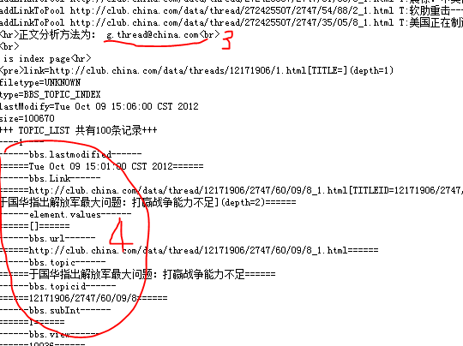
检查1：模板是否出现在
“1”所在的位置
检查2：是否有链接
检查3：采用的分析方法是否正确
检查4：值是否正确

Slide 14
帖子列表页面 模板制作

Slide 15
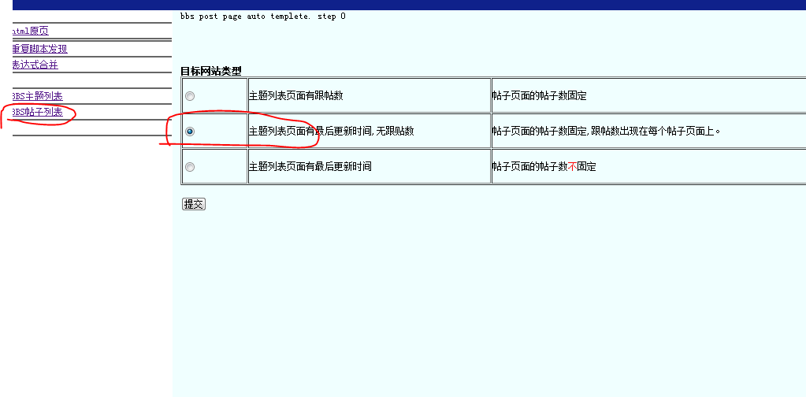
注意页面底色

Slide 16
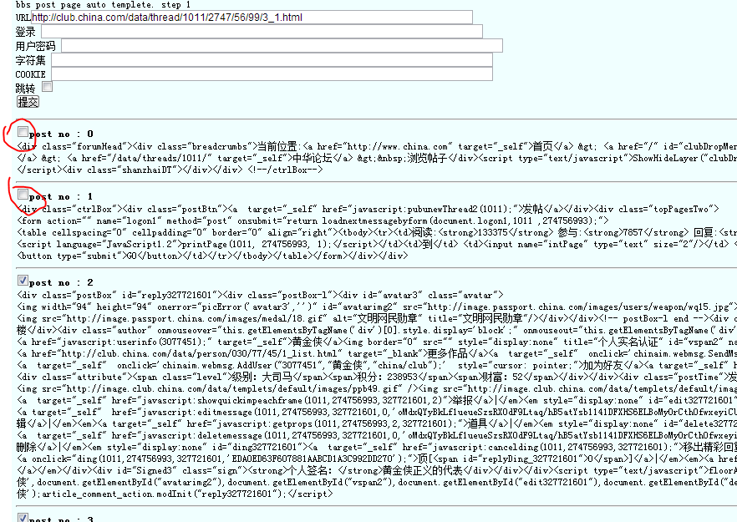
去掉错误的

Slide 17
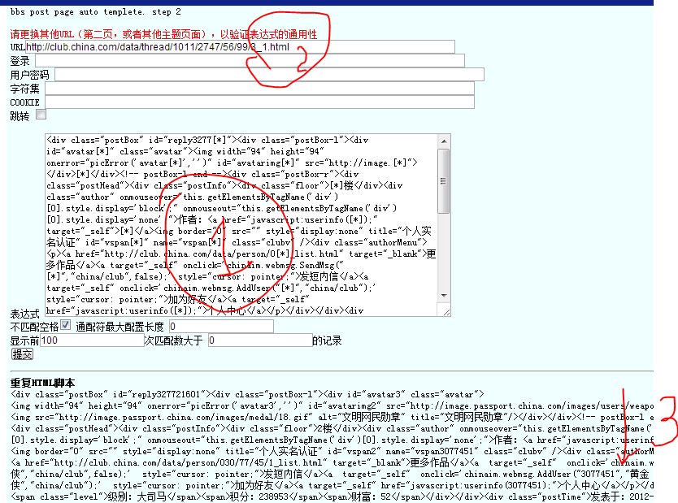
表达式检查

Slide 18
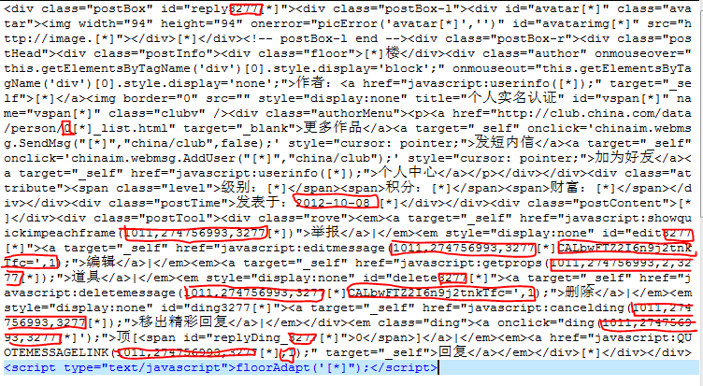
表达式检查1：红框的部分需呀去掉。原因是不具通用性。

Slide 19
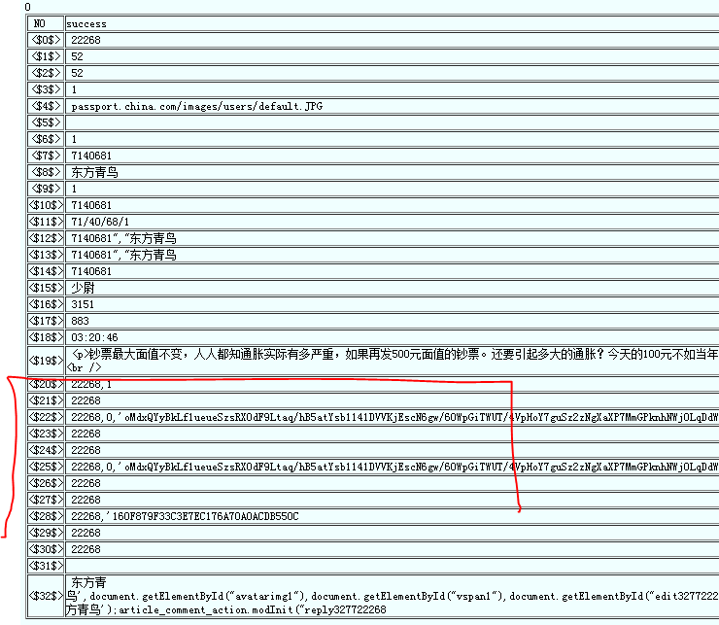
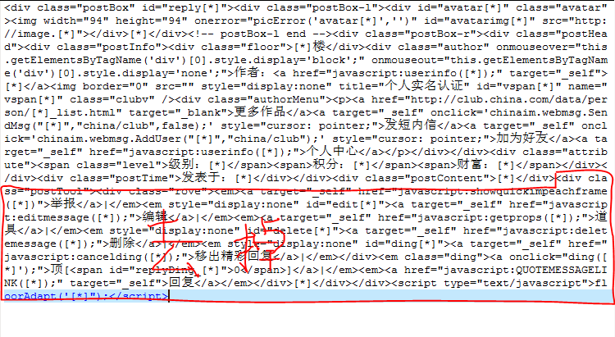
表达式检查2：瘦身/截短长度 可以用“表达式瘦身”工具(《表达式瘦身.pptx》) 从匹配结果看第20项以后的结果无用
注意保持Tag标记的完整性。
即不要出现 <a[*] <br>
允许<a[*]>[*]<div>

Slide 20
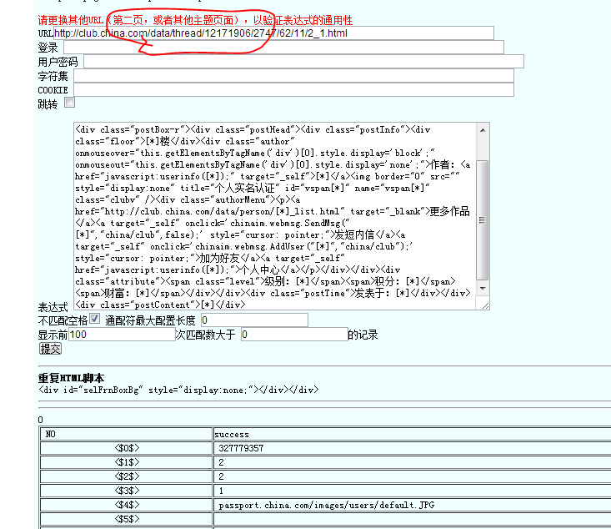
更换不同的URL测试表达式

Slide 21
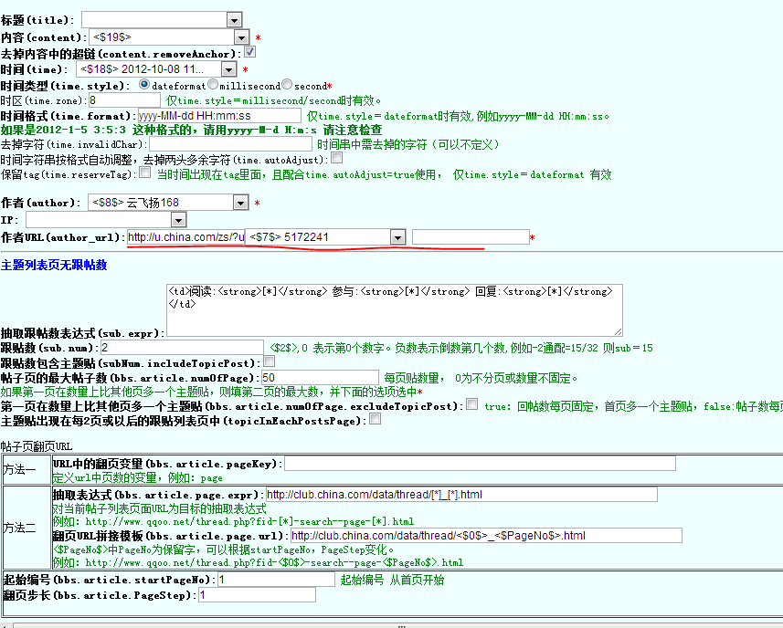
标题可以为空
作者URL原本是
Javascript函数，
需要拼出最后的URL，而不是那个函数

Slide 22
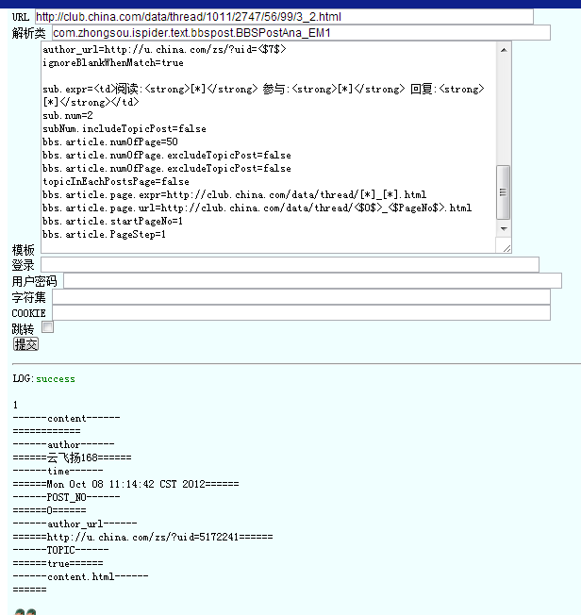
检查解析结果

Slide 23
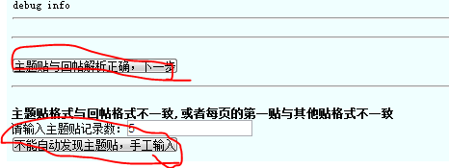
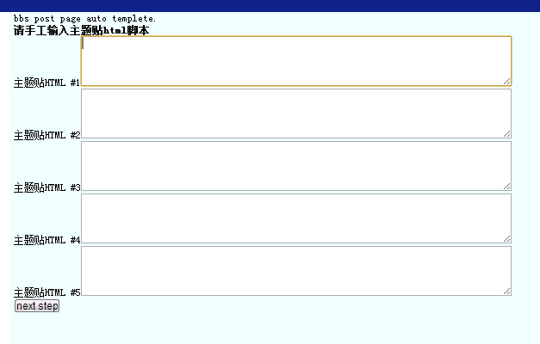
如果解析正确，就按一个按钮。 本例中，由于主题贴与跟帖格式不同，需要点第二个按钮，设置主题贴的格式 主题贴HTML的提取可以参见《利用Xpath提取HTML.pptx》

Slide 24
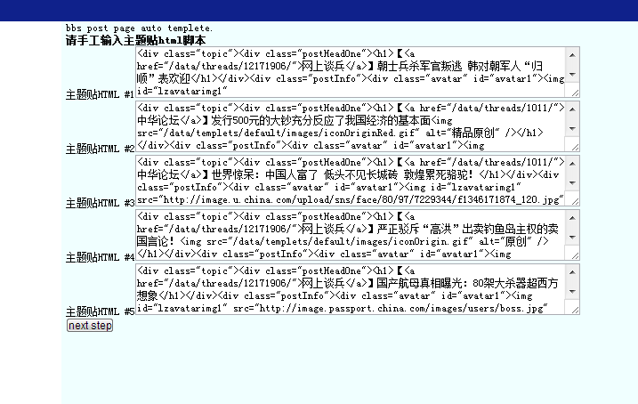
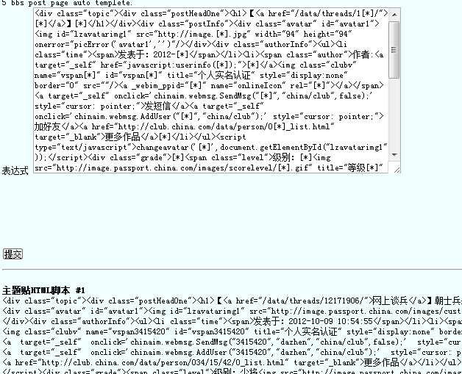
生成表达式

Slide 25
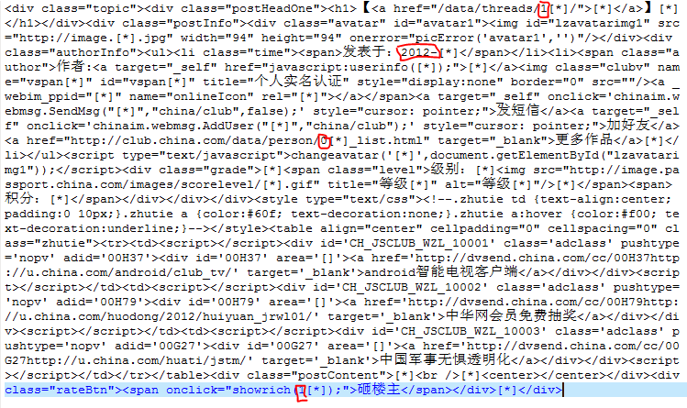
检查表达式1：[*]. 去掉红色的部分

Slide 26
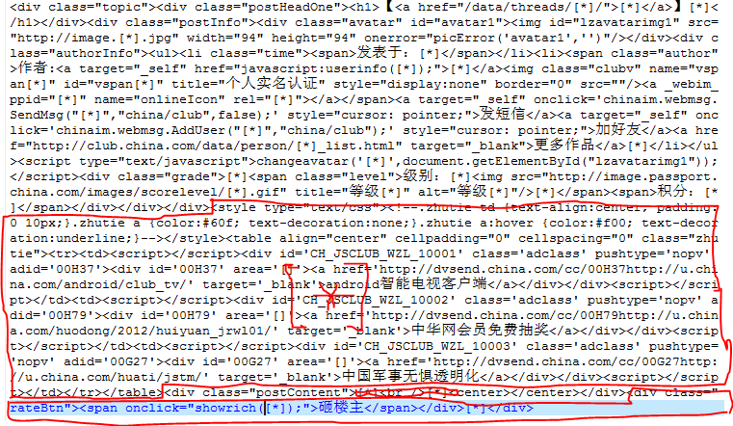
表达式瘦身： 1. 从<style到</table>用[*]代替。 2. 将[*]<br />[*] 替换成[*] 3.后面的去掉

Slide 27
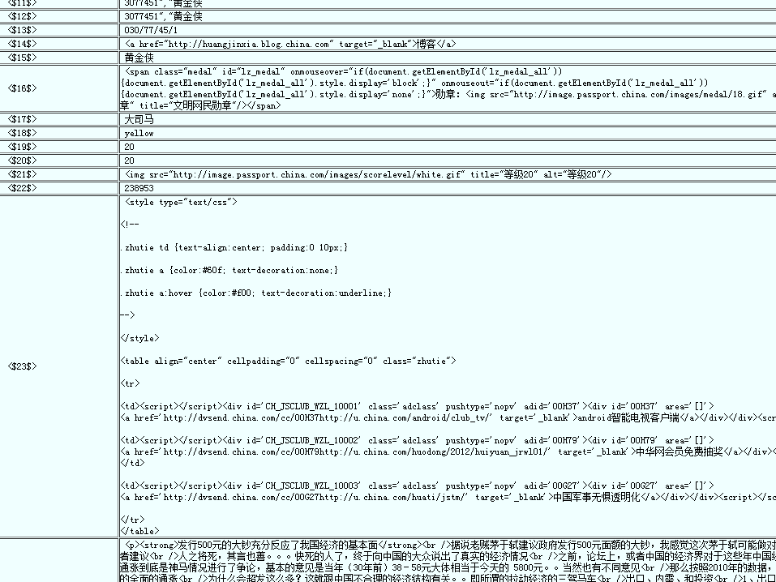
修改表达式后，按提交按钮，检查匹配情况

Slide 28
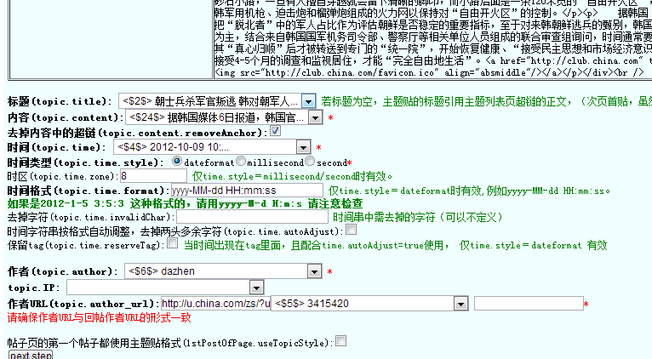
完成表达式设置

Slide 29
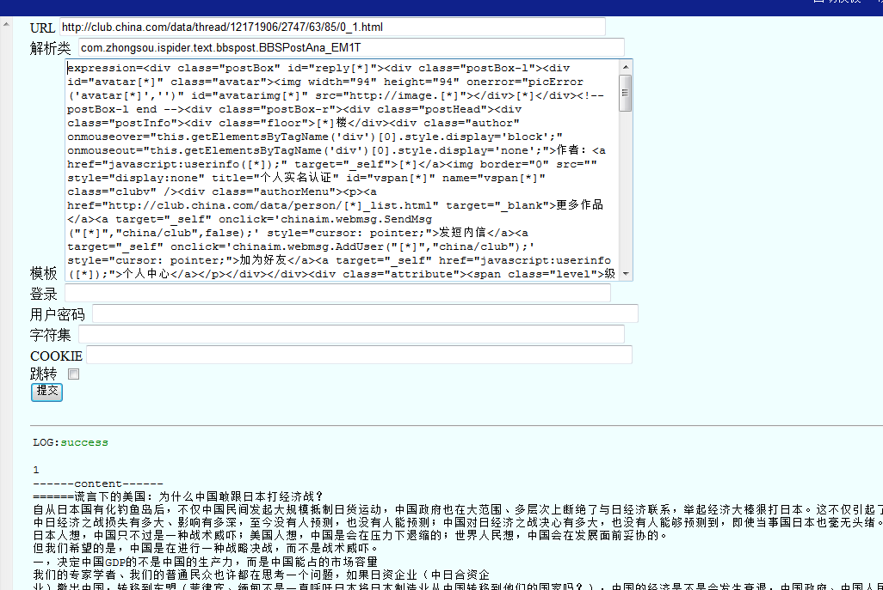
检查对整个页面的分析结果 检查内容包括：主题贴/跟帖/回复数

Slide 30
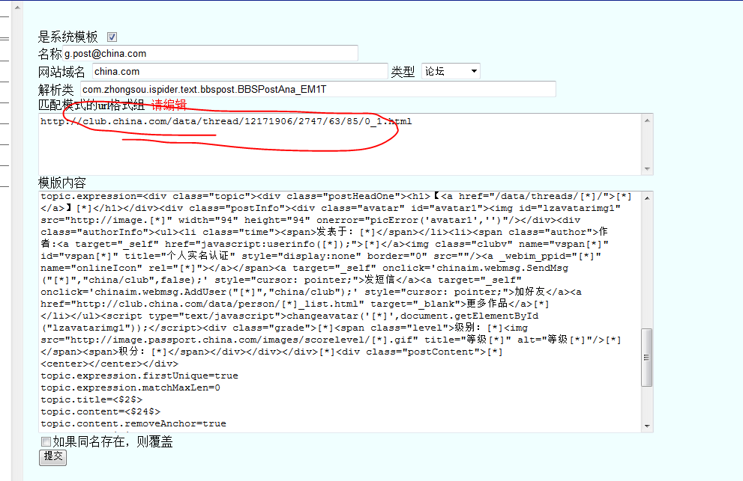
完成模板，注意修改URL格式

Slide 31
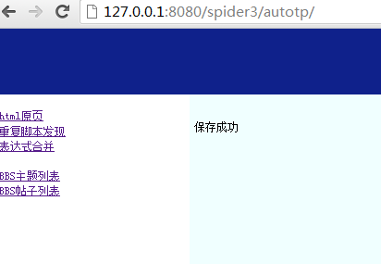
保存

Slide 32
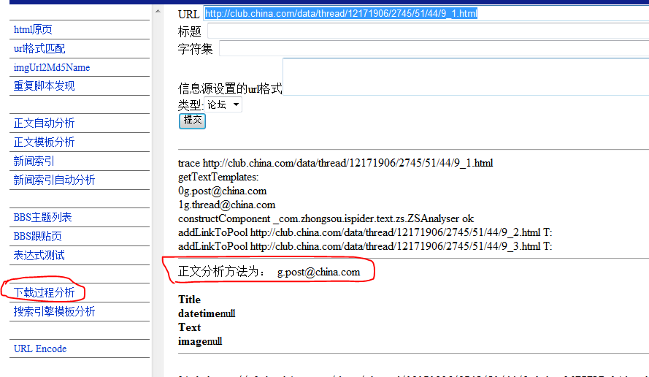
Debug页面，下载过程分析一

Slide 33
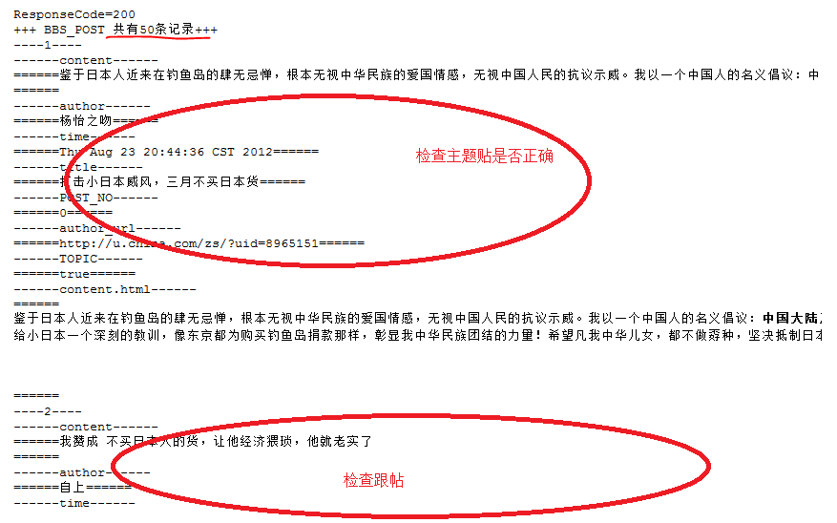
Debug页面，下载过程分析二

Slide 34
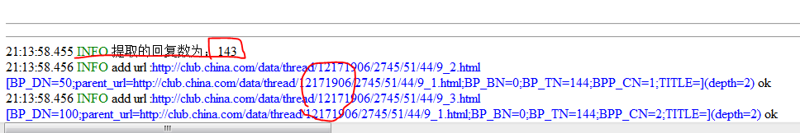
Debug页面，下载过程分析三

Slide 35
信息源的创作

Slide 36
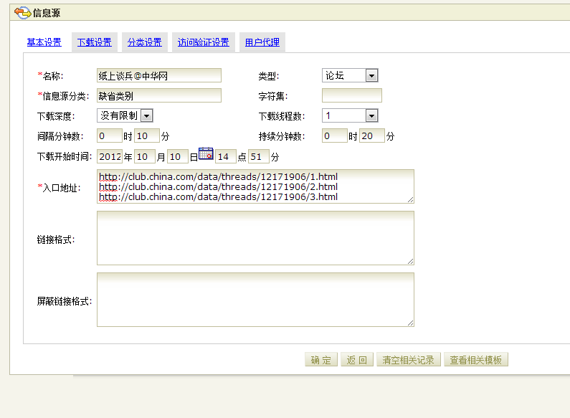
信息源制作
入口需要添加多页的URL。
具体多少页，可以参考如下做法：
看该论坛6小时的发帖可以翻多少页，然后按5凑整。

Slide 37
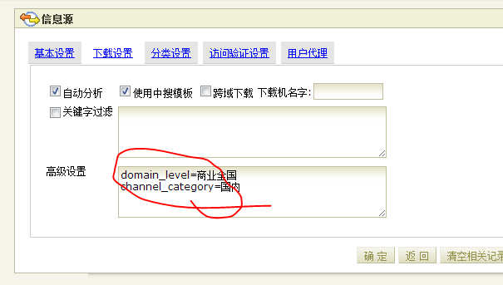
注意高级设置的配置

Slide 38
测试过程

Slide 39

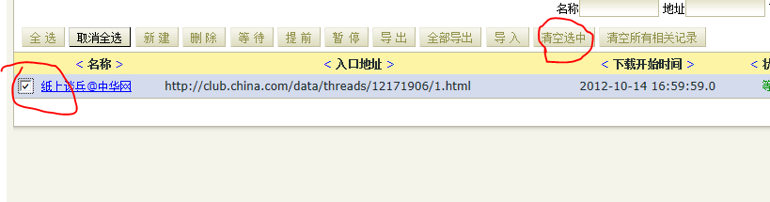
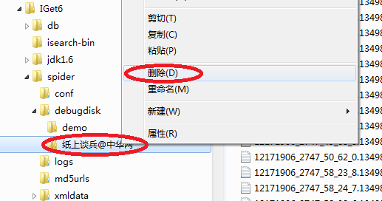
测试准备1：/IGet6/spider/conf/spider.conf中，
component.processor要包含BBSSupport和 debug
测试准备2：清空历史数据

Slide 40
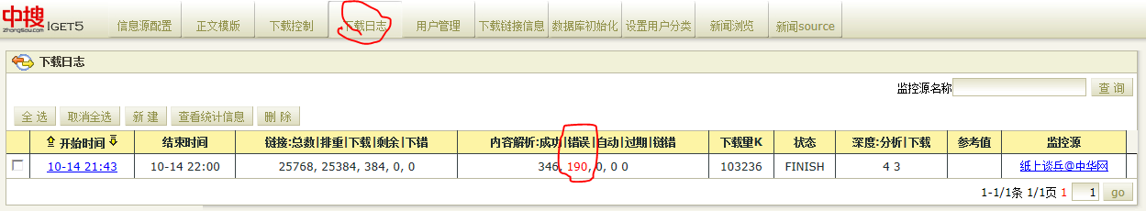
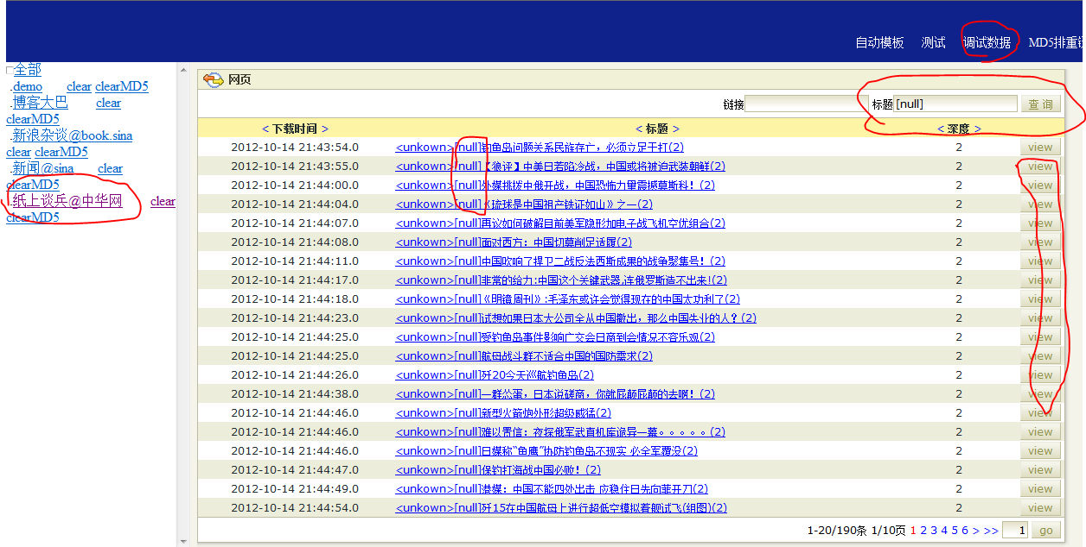
检查：下载日志。
Debug页面

Slide 41
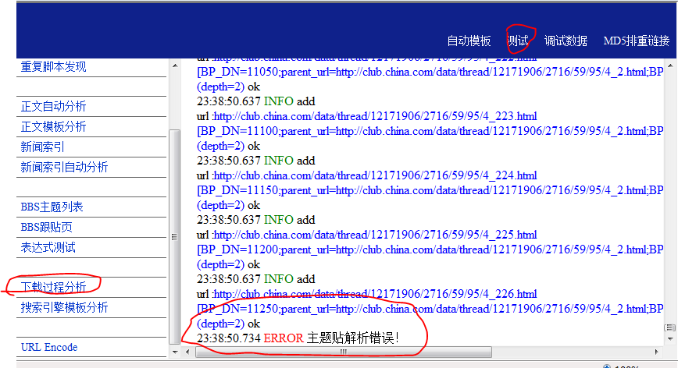
错误1：主题贴解析错误 将错误URL做下载过程分析，显示如下的。

Slide 42
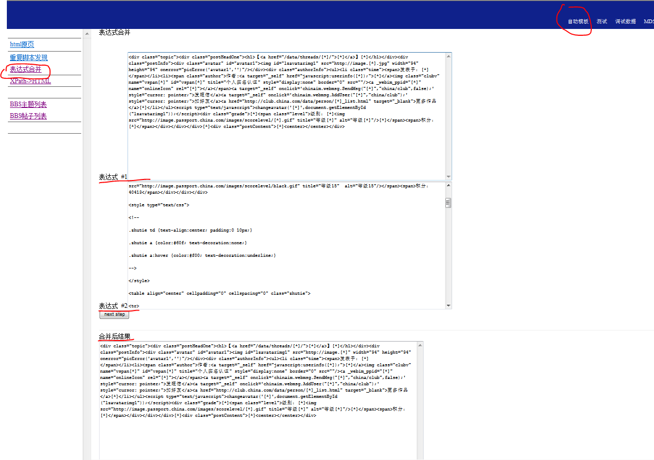
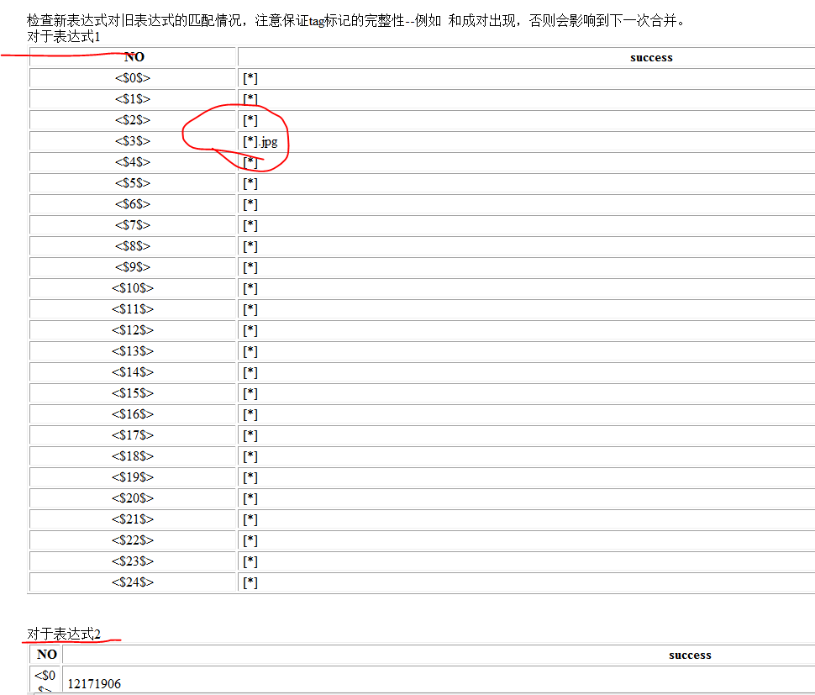
先提取主题贴HTML，然后做表达式合并 人工修改模板，如果出现通配符数量变化，模板需要重新制作。 再测试其他错误

Slide 43
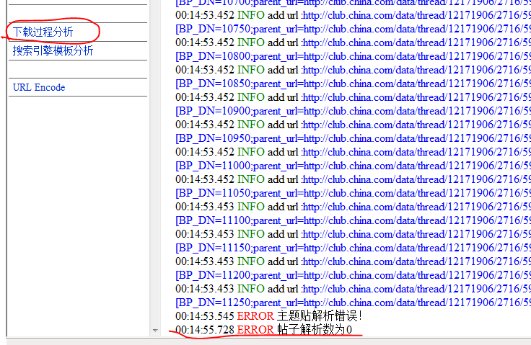
错误2：帖子解析错误 非第一页，出现下面的提示。

Slide 44
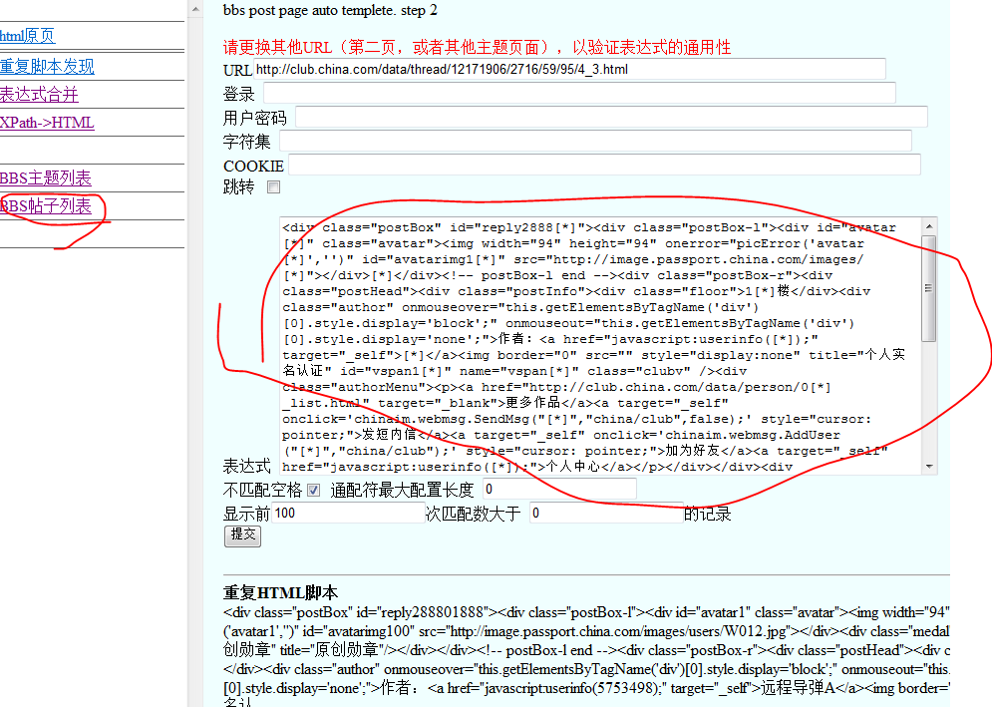
先生成一个新表达式。 然后表达式合并，人工修改模板，如果通配符数量变化，重新制作模板。

